Slide 1
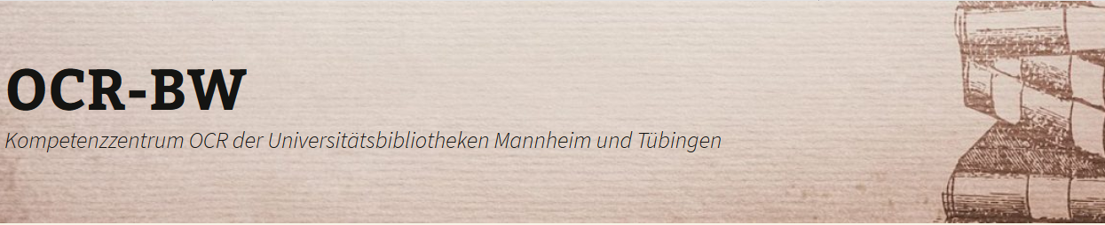
Workshop zu OCR und Handschriftenerkennung (19. Februar 2020)
Universitätsbibliothek Tübingen
Automatische Texterkennung mit Transkribus

Slide 2
Hintergrund
Projekt READ (Recognition and Enrichment of Archival Documents), 2016-2019
ab Juli 2019 READ-COOP SCE
UB Tübingen seit Januar 2020 Mitglied
für Juni 2020 ist die Einführung von Nutzungsgebühren geplant

Slide 3
Vorgesehene Quellen an der UB Tübingen
Tagebücher der Tendaguru-Expedition des Tübinger Geologen und Paläontologen Edwin Hennig (1909-1911)
Tagebücher des Tübinger Altphilologen Martin Crusius (1573-1604)
Griechische Predigtnachschriften von Martin Crusius (1563-1604)
ausgewählte Bände der juristische Konsilien (1602-1879)
ausgewählte Bände der Senatsprotokolle (1524-1912)
Handschriften und Drucke in Malayalam

Slide 4
Tagebücher von Edwin Hennig (1897-1973)
Entwicklung der HTR (Handwritten Text Recognition)-Modelle
M1: 100 Seiten Ground Truth (1910-1911) → 8.88% CER
M2: 133 S. GT (1910-1911) → 5,58% CER
M3: 165 S. GT (1910-1911) → 4,32% CER
M4: 165 (1910-1911) + 30 (1944-1946) → 4,31% CER
M5: 165 (1910-11) + 30 (1944-46) + 30 (1961-62) → 4,03% CER
M6: 165 (1910-11) + 30 (1944-46) + 30 (1961-62) + 15 (1897-1901) → 4,05% CER (unter Verwendung eines Language Models 3,61% CER)

Slide 5
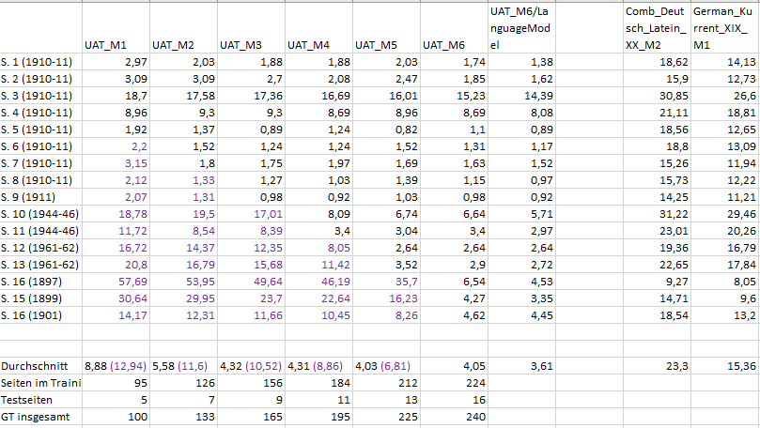
Modellentwicklung

Slide 6
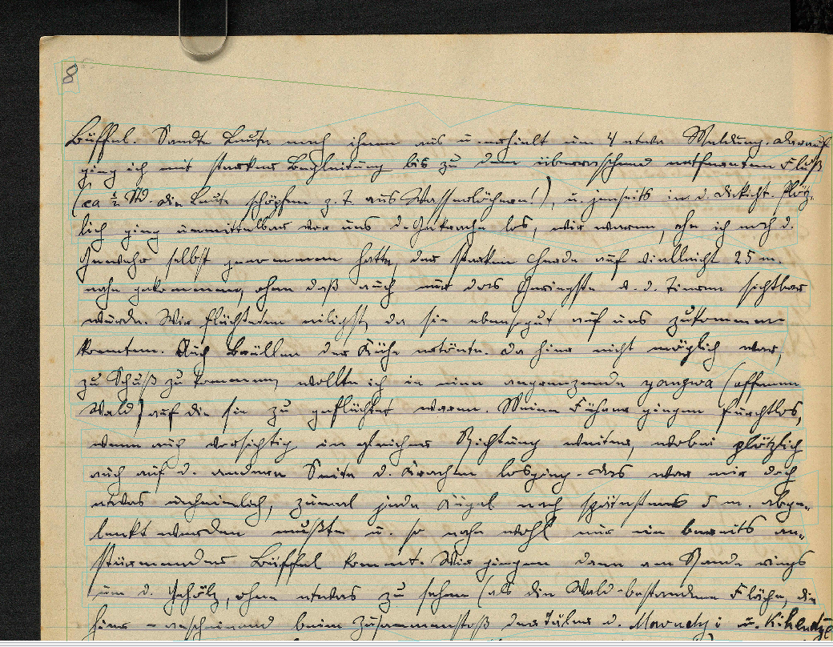

Slide 7
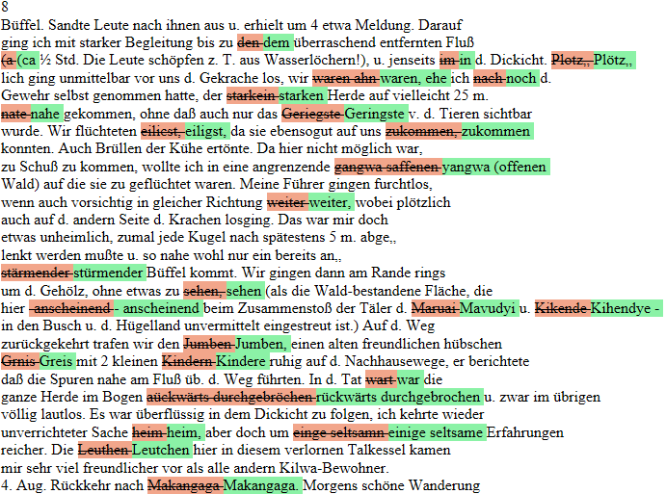
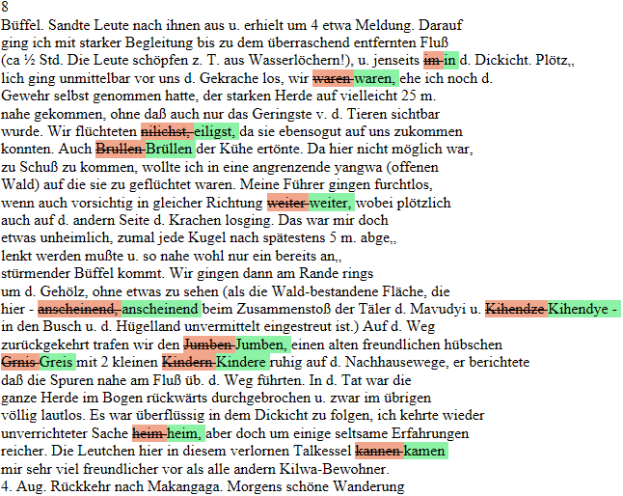
M1: CER 2.07%, WER 8.53% M6: CER 0.92%, WER 3,47%

Slide 8
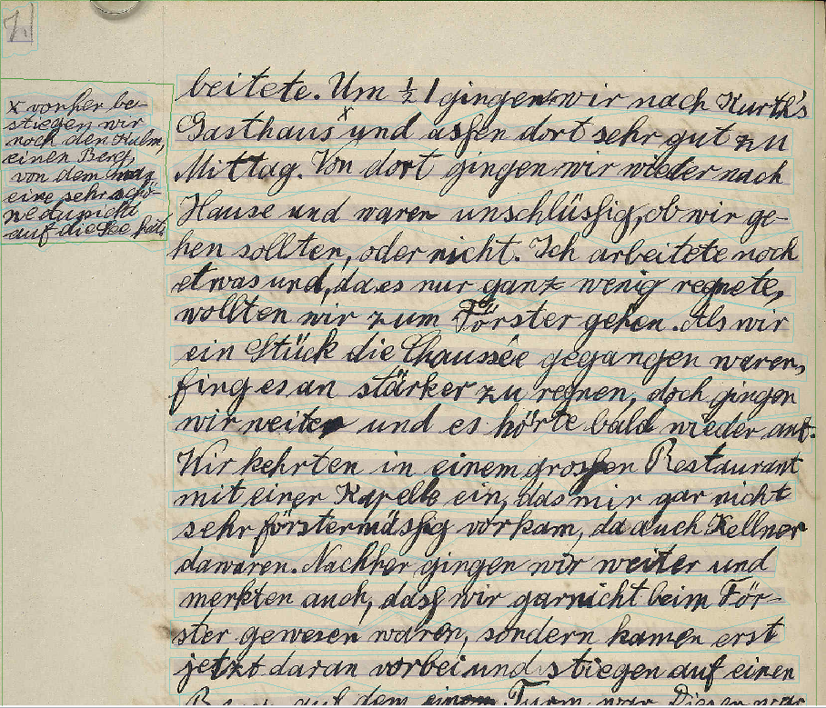

Slide 9
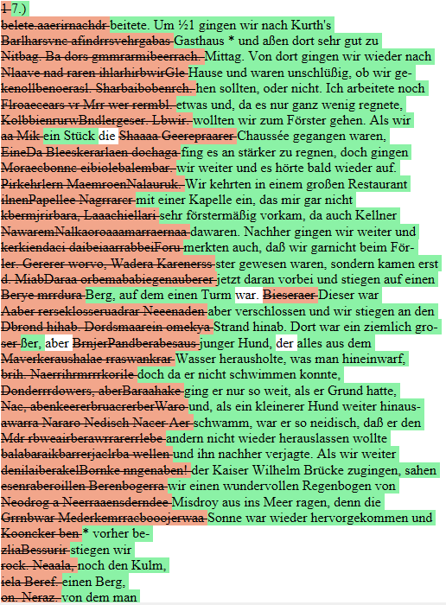
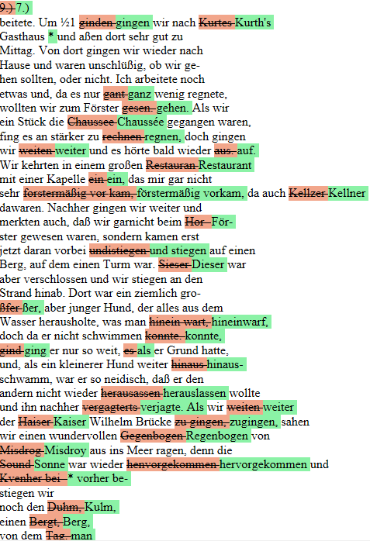
M1: CER 57.69%, WER 93.73% M6: CER 4.53%, WER 18.82%

Slide 10
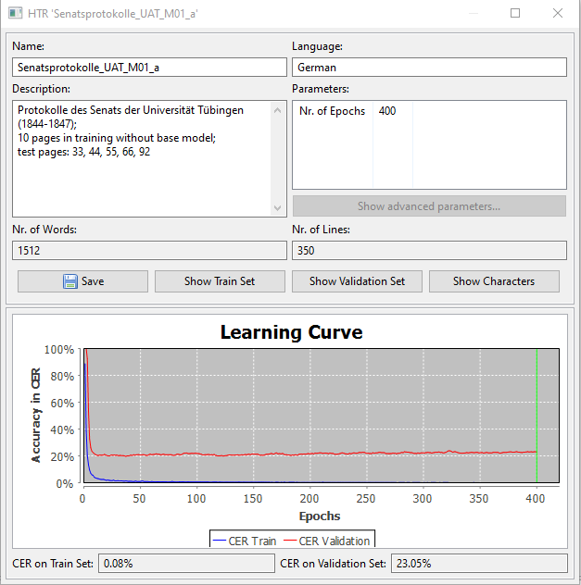
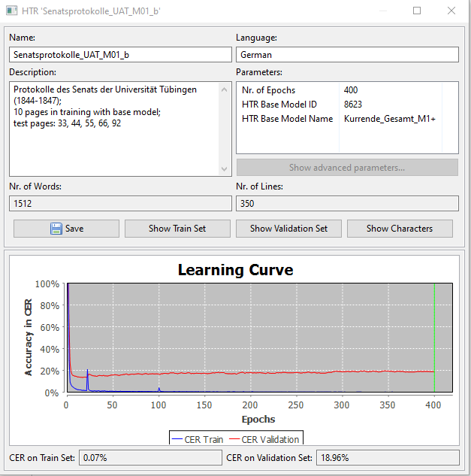
Senatsprotokolle, 10 Seiten GT

Slide 11
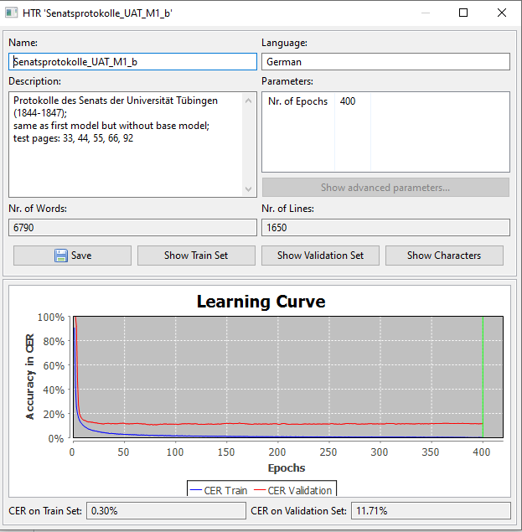
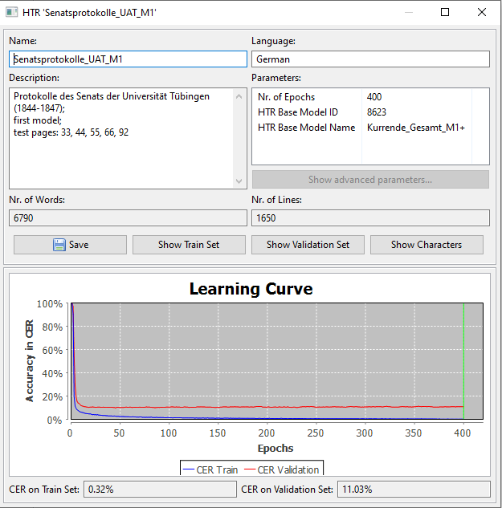
Senatsprotokolle, 50 Seiten GT

Slide 12
Vorteile
Transkriptionsoberfläche, die verschiedene Funktionen vereint, ohne dass spezielles technisches Wissen vonnöten ist
aufgrund der großen Nutzergemeinschaft und Menge der verarbeiteten Daten werden zunehmend leistungsfähigere Modelle entwickelt und veröffentlicht
Verwaltung von Dokumenten
kollaboratives Arbeiten
Nutzung der Daten in anderen Kontexten, z.B. Erstellung von Editionen
permanente Weiterentwicklung durch die Betreiber
mit Keyword Spotting ist eine nutzbringende Durchsuchbarkeit auch bei schlechtem HTR-Ergebnis möglich

Slide 13
Nachteile
die Entwicklung eines eigenen HTR-Modells ist relativ aufwändig (wobei mit zunehmender Zahl veröffentlichter Modelle oftmals ein passendes gefunden werden kann, mit welchem schon recht gute Ergebnisse erzielt werden können)
Nutzeroberfläche ist nicht intuitiv
In der Regel sind manuelle Nacharbeiten notwendig, wenn das Ergebnis perfekt sein soll

Slide 14
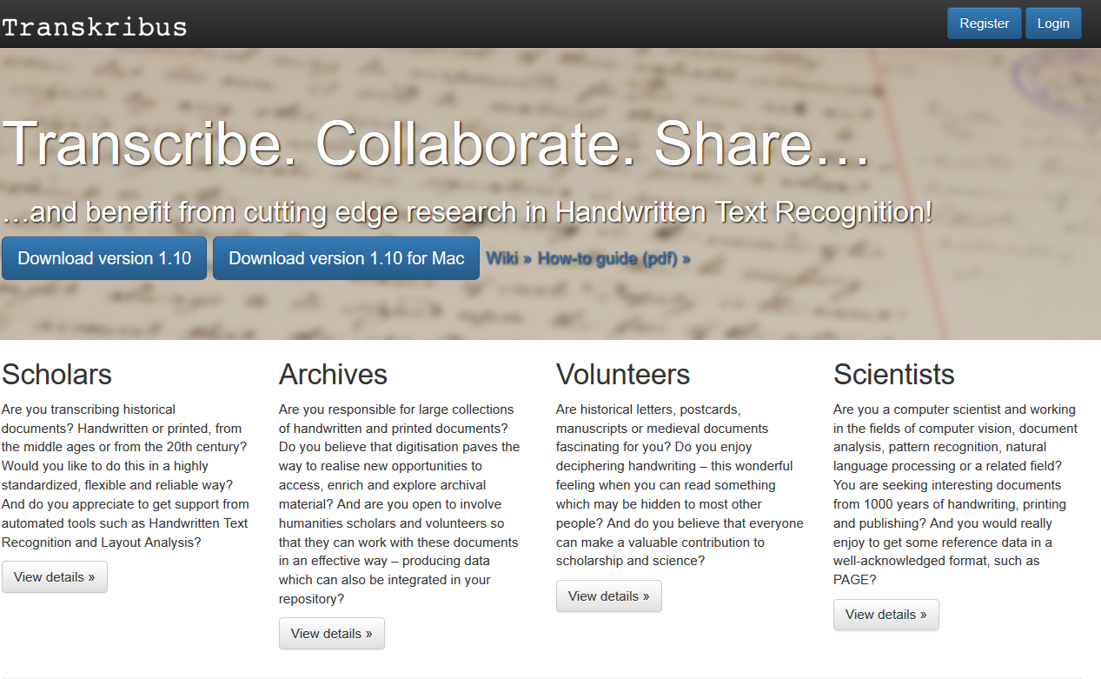
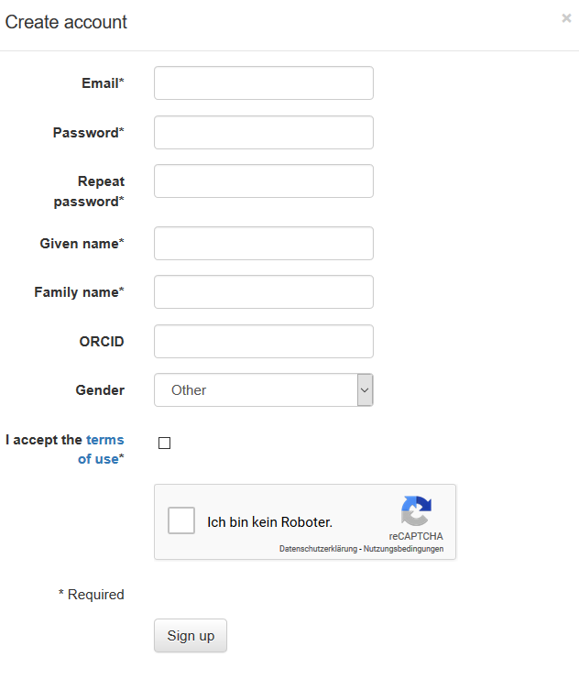
Registrierung & Installation https://transkribus.eu/Transkribus/
Hinweis: Probleme bei der Installation sind oft darauf zurückzuführen, dass nicht die neue Java Version installiert ist.

Slide 15
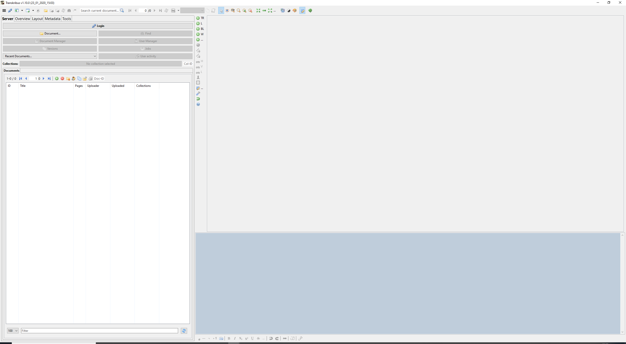

Slide 16
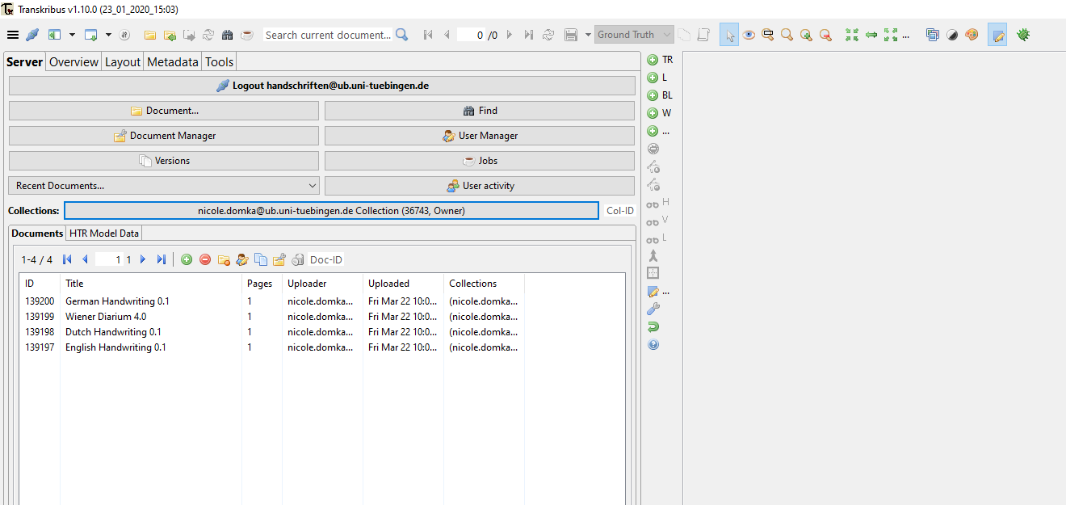
Collections
Dokumente

Slide 17
Upload und Management von Dokumenten
die hochgeladenen Dokumente werden auf Servern in Innsbruck gespeichert (abgesehen vom Programm selbst werden keine Kapazitäten auf der eigenen Festplatte und des Arbeitsspeichers benötigt)
die Dokumente sind grundsätzlich privat und von anderen Nutzern nicht einsehbar
über den User Manager können andere Personen der eigenen Collection hinzugefügt werden und ihnen über die Zuweisung von Rollen bestimmte Rechte eingeräumt werden
Verwaltung der Dokumente in Collections

Slide 18
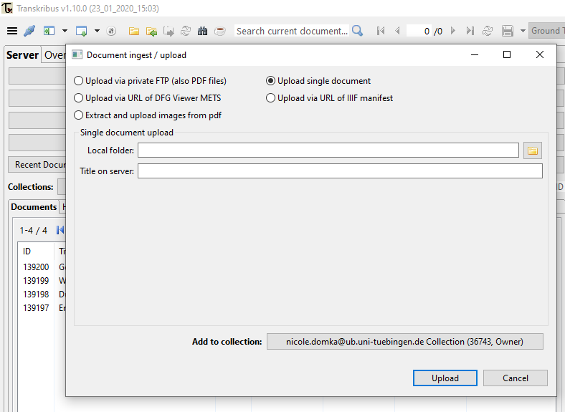
mindestens 300 dpi
Upload des gesamten Ordners, nicht eines einzelnen Bildes
es können auch PDFs hochgeladen werden

Slide 19
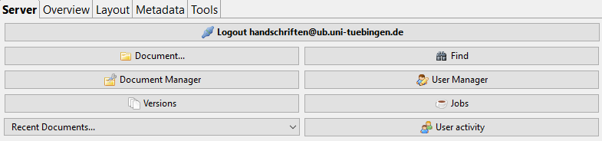
Grundlegende Funktionen
Versions: es ist möglich zu jeder abgespeicherten vorherigen Version des Dokuments zurückzukehren
User Manager: es ist möglich, andere Personen zu einer Collection hinzuzufügen und ihnen über Rollen bestimmte Rechte einzuräumen
Jobs: hier lassen sich laufende und vergangene Prozesse überwachen
User activity: welcher User wann was in welchem Dokument gemacht hat

Slide 20
Segmentierung: Layout Analyse
HTR ist zeilen- und nicht zeichenbasiert wie klassische OCR
Bild und Text müssen miteinander verbunden werden, damit die Handschriftenerkennung funktioniert. Dies geschieht dadurch, dass das Dokument segmentiert wird. Die Hauptelemente sind hier Textregions und Baselines. Zunächst werden Textregionen definiert, die den Text beinhalten, und diese anschließend wiederum in Zeilen gegliedert. Diese Zeilen korrespondieren mit der Transkription.
manuelle Segmentierung oder automatische Layout Analyse
bei kompliziertem Layout mit sich wiederholenden Elementen ist das Training eines eigenen Strukturmodells über das Tool P2PaLA möglich

Slide 21
Transkription/Ground Truth Daten
damit eine automatische Texterkennung möglich ist, muss Transkribus trainiert werden
Voraussetzung für die Erstellung eines eigenen HTR-Modells sind Ground Truth Daten, also korrekte Transkriptionen, anhand derer die Software lernen kann
Ground Truth Daten sollten repräsentativ für das Dokument sein
2 Optionen
  Erstellung einer manuellen Transkription in Transkribus (der segmentierte Text wird Zeile für Zeile transkribiert)
  Verwendung von vorhandenen Transkriptionen über das Tool Text2Image (dazu muss die Transkription so aufbereitet werden, dass Text und Bild übereinstimmen)

Slide 22
Als Grundlage für wissenschaftliche Editionen kann auch eine anspruchsvollere Transkription angefertigt werden, z.B. über
  Festlegung der Lesereihenfolge von Textregionen und Zeilen
  Hinzufügung von Tags und Metadaten
Tanskriptionsregeln
  eine einheitliche Transkription ist sinnvoll, damit die Software dementsprechend lernen kann
  Beispiele:
  Transkription von „ſ“ als „ſ“ oder „s“ (ähnlich i/j, u/v)
  Auflösung/Beibehaltung von Abkürzungen (am Wortende funktioniert dies gut, innerhalb des Wortes ist es schwieriger)
  siehe Editorial Declaration
  die aktuell fehlende Standardisierung sollte bei der Nutzung von HTR-Modellen beachtet werden

Slide 23
Modell-Training
Voraussetzung: Ground Truth Daten im Umfang von ca. 25-75 Seiten (5000 bis 15000 Wörter), bei gedrucktem Material weniger
das Modelltraining ist nicht automatisch freigeschaltet (Email an Transkribus, die entweder den entsprechenden Button freischalten oder das Training selbst übernehmen)
Aufteilung der Ground Truth Daten in ein Trainings Set und in ein Validation Set
es kann ein Basismodell hinzugeschaltet werden
Festlegung der Anzahl der Epochen

Slide 24
Texterkennung
Auswahl eines HTR-Modells (eigenes oder fremdes)
Hinzuschaltung eines Dictionarys oder Language Models
Erstellung eines Sample Sets zum Vergleich
es gibt verschiedene Optionen, (automatische) Transkriptionen zu vergleichen und so die Performance eines Modells zu bewerten

Slide 25
Keyword Spotting
während die vom Programm am wahrscheinlichsten gewertete Transkription angezeigt wird, sind im Hintergrund weitere Varianten abgespeichert, die über Keyword Spotting abgerufen werden können
Keyword Spotting ermöglicht also auch bei einer höheren Fehlerrate die Nutzbarkeit der automatischen Transkription für die Durchsuchung des Volltextes

Slide 26
Export von Dokumenten
unterschiedliche Formate → Nachnutzbarkeit in verschiedenen Kontexten
Export per Downloadlink oder direkte Speicherung auf den eigenen Computer
Export von Tags
Export von Tabellen in Excel
Export bestimmter Versionen
Schwärzung vertraulicher Informationen

Slide 27
Literatur
Registrierung/Download Transkribus: https://transkribus.eu/Transkribus/
Allgemeine Informationen: https://read.transkribus.eu/
Anleitungen und Tutorials (Englisch): https://read.transkribus.eu/transkribus/
Wiki: https://transkribus.eu/wiki/index.php/Main_Page (hier auch Anleitungen in anderen Sprachen)
Blog vom Universitätsarchiv Greifswald, der eine gute Ergänzung zu den von Transkribus zur Verfügung gestellten Anleitungen darstellt, und einzelne Aspekte näher beleuchtet (z.B. Erste Schritte): https://rechtsprechung-im-ostseeraum.archiv.uni-greifswald.de/de/
https://mittelalter.hypotheses.org/21828
https://latex-ninja.com/2019/11/10/how-to-historical-text-recognition-a-transkribus-quickstart-guide/
https://www.emerald.com/insight/content/doi/10.1108/JD-07-2018-0114/full/html
https://fortext.net/tools/tools/transkribus
https://fortext.net/routinen/lerneinheiten/manuskriptdigitalisierung-mit-transkribus
https://ocr-bw.bib.uni-mannheim.de/projektuebersicht/

Slide 28
Danke.
Kontakt: Dorothee Huff
Universitätsbibliothek Tübingen
Wilhelmstraße 32, 72074 Tübingen
Telefon: +49 7071 29-72852
Dorothee.huff@uni-tuebingen.de

